Slide 1
OCR & TTS Optical character reader/recognition Text to Speech
팀장: 김무진
팀원: 김태연
최예찬
황인우

Slide 2
OCR & TTS
PPT Content
1
개요
2
진행 현황
3
텍스트 감지
4
인식모델 (Data)
5
인식 모델
6
결 과
7
향후 과제
8
일정

Slide 3


OCR & TTS
개요
01
Image → Text → Voice

Slide 4
OCR & TTS
진행 현황
02
1주 차
2주차
3주차
4주차
5주차
데이터 전처리
전처리 개선
텍스트 인식
텍스트 후처리
음성 전처리
TTS 모델
Stage
OCR
텍스트 이미지 전처리
OCR
텍스트 인식 모델
TTS
후처리

Slide 5
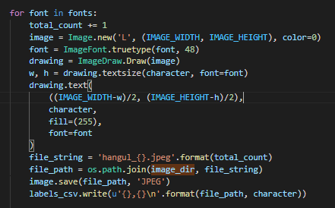
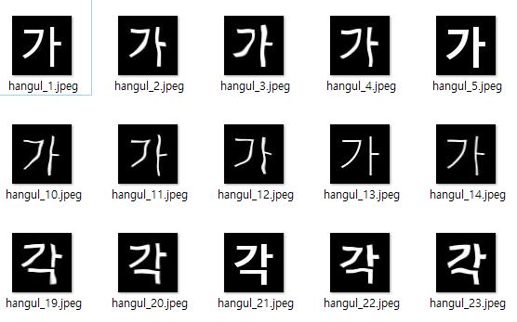
OCR & TTS
텍스트 인식 데이터
03
텍스트 인식 데이터
한국 산업 규격으로 지정된
자주 사용하는 문자
2350 문자. 34개의 폰트.

Slide 6
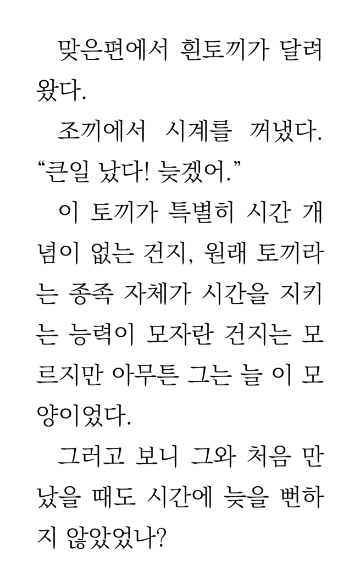

OCR & TTS
텍스트 감지
04
글자 위치 탐색
Max(y)
Min(y)
Min(x)
Max(x)

Slide 7

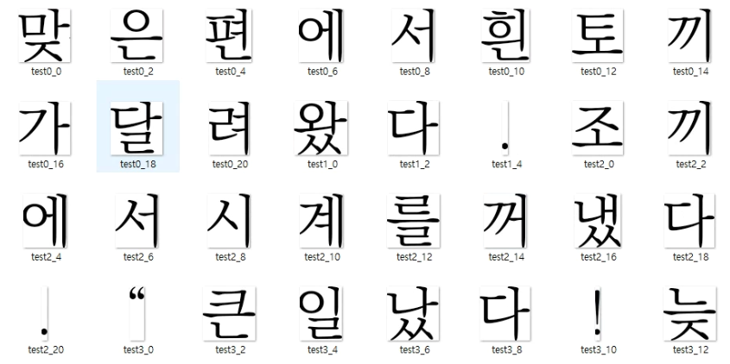
OCR & TTS
텍스트 감지
04
글자 위치 탐색
Max(x,y)
Min(x,y)

Slide 8
OCR & TTS
텍스트 감지
04
0,0,0,0,0,0
0,1,1,1,1,0
0,0,0,0,1,0
0,0,0,0,1,0
0,0,0,0,0,0
ㄱ

Slide 9
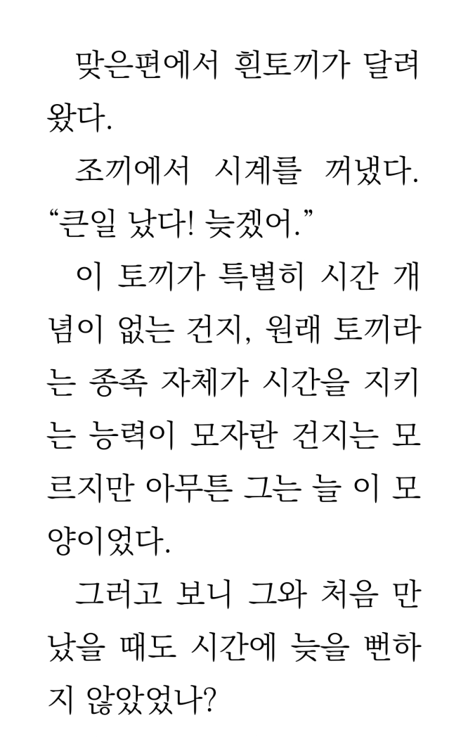
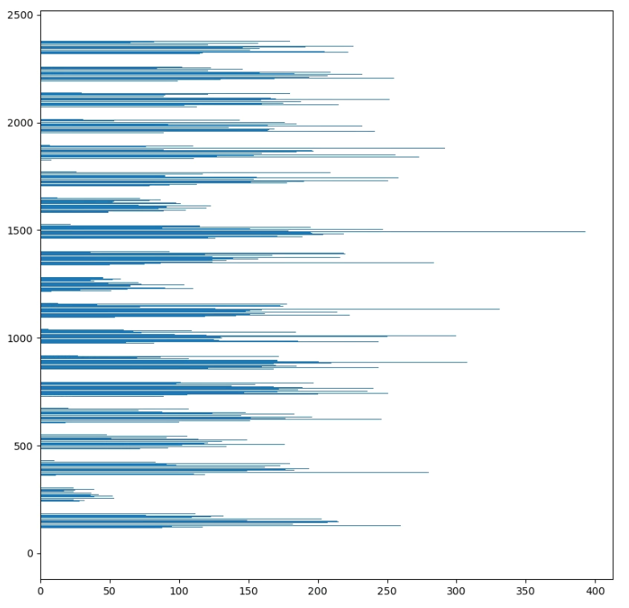
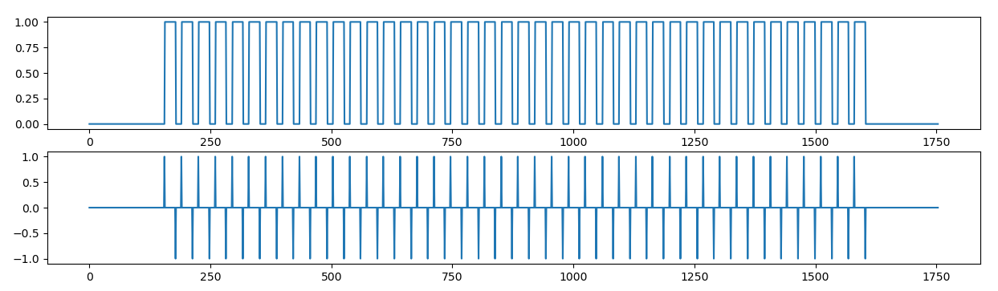
OCR & TTS
텍스트 감지
04
글자 시작
글자
끝

Slide 10
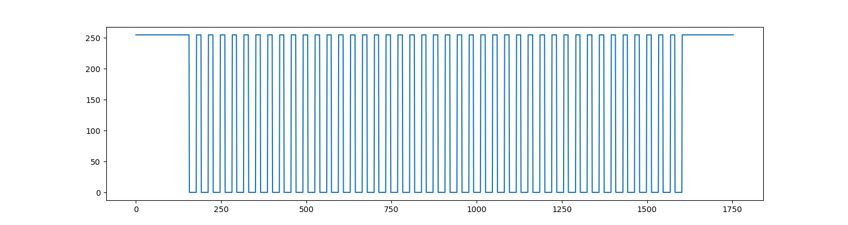
OCR & TTS
텍스트 감지
04
Max[x..xt]
글자 시작 : 255
255-0
글자 시작
변화가 없는 영역 : 0
255-255
0-0
글자
끝
글자 끝 : -255
0-255

Slide 11
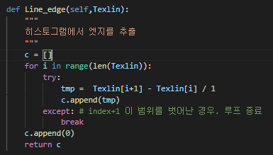
OCR & TTS
텍스트 감지
04
워드 슬라이싱 결과
Hist[…]
글자 시작과 끝을 찾는 코드

Slide 12
OCR & TTS
텍스트 감지
04
워드 슬라이싱 결과
Hist[…]
글자 시작과 끝을 찾는 코드

Slide 13
OCR & TTS
텍스트 감지
04
워드 슬라이싱 결과
Hist[…]
글자 시작과 끝을 찾는 코드

Slide 14
OCR & TTS
텍스트 감지
04
워드 슬라이싱 결과
Hist[…]
글자 시작과 끝을 찾는 코드

Slide 15
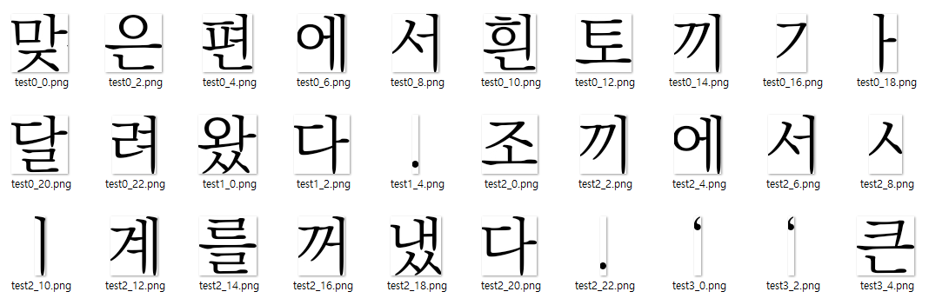
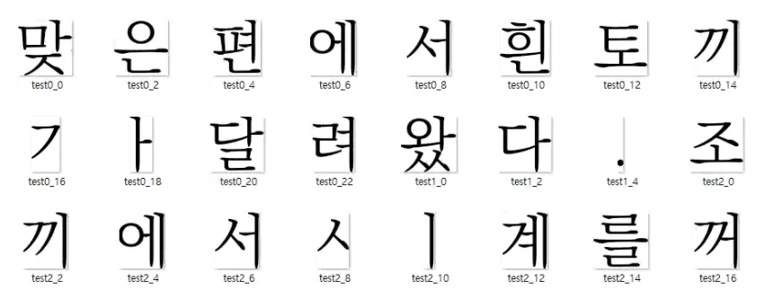
OCR & TTS
텍스트 감지
04
글자 공백
워드를 문자로 자를 때. 초성, 중성 사이에 빈 공간을 찾아 잘라낸 문제점.

Slide 16
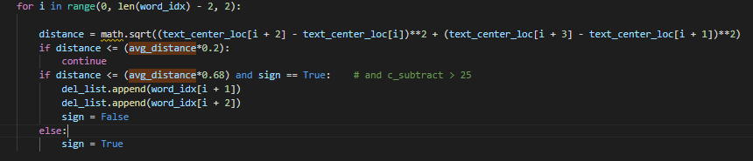



OCR & TTS
텍스트 감지
04
결과

Slide 17
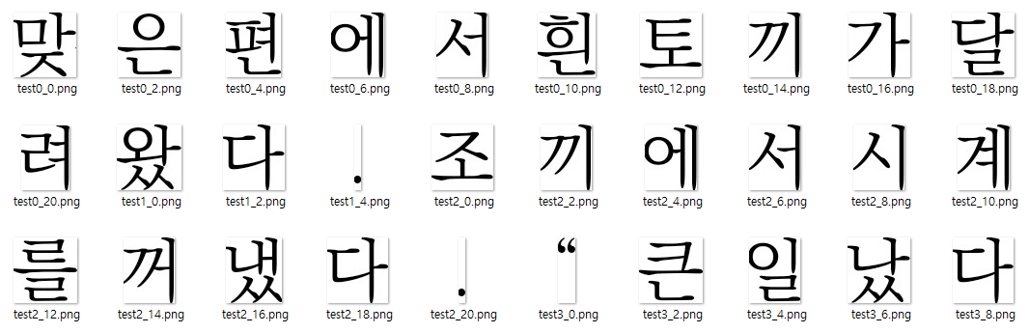
OCR & TTS
텍스트 감지
04
결과

Slide 18


OCR & TTS
텍스트 감지
04
텍스트 이미지 전처리
소설 이미지
라인 슬라이싱
문자 이미지

Slide 19
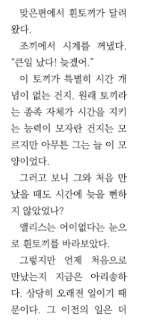
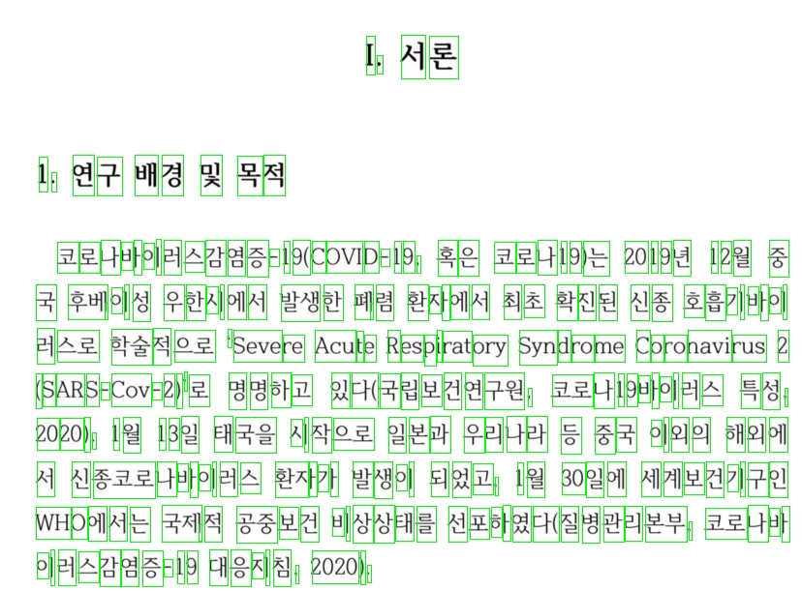
OCR & TTS
텍스트 감지
04
결과 비교
히스토그램
CV2

Slide 20
OCR & TTS
텍스트 감지
04
진행현황
OCR
텍스트 이미지 전처리
TTS
텍스트 인식 모델
후처리

Slide 21
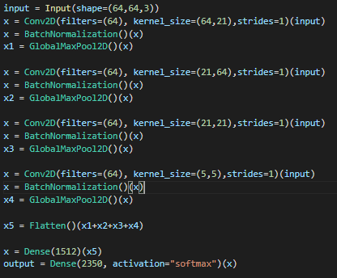
OCR & TTS
인식 모델
05
텍스트 인식 모델
Input
Conv2D(64, 21)
BatchNor
GlobMaxPool
Conv2D(21, 64)
BatchNor
GlobMaxPool
Conv2D(21, 21)
BatchNor
GlobMaxPool
Conv2D(5, 5)
BatchNor
GlobMaxPool
Flatten
Dense(1512)
Dense(2350, softmax)
Output

Slide 22
OCR & TTS
인식 모델
05
21
커널
64
문자의 세로 방향 특성 추출

Slide 23
OCR & TTS
인식 모델
05
커
널
64
21
문자의 가로 방향 특성 추출

Slide 24
OCR & TTS
인식 모델
05
21
커널
21
문자의 위치 탐색

Slide 25
OCR & TTS
인식 모델
05
5
커널
5
대각선, 모서리 탐색

Slide 26
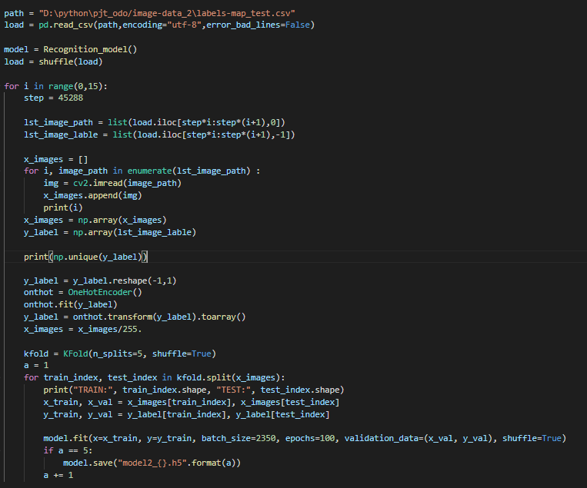
OCR & TTS
인식 모델
05
대용량 데이터 학습

Slide 27
OCR & TTS
결과
06
결과
나눔 폰트 Acc : 0.97
필기체 Acc : 0.12

Slide 28
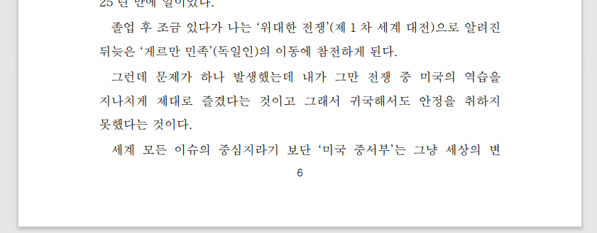
OCR & TTS
향후 과제
07
해결 과제
특수문자 인식 (괄호, 마침표)
후처리 모델 (띄어쓰기)

Slide 29
OCR & TTS
일정
08
 | Action | 3월 |  |  | 4월 |  |  |  |  | 5월 | 6월
 |  | 29 | 30 | 31 | 1주차 | 2주차 | 3주차 | 4주차 | 5주차
기초자료 | 기획
 | 기술탐색
Image to text | 데이터 구성
 | 이미지 전처리
 | 텍스트 후처리
 | API 테스트
Text to speech | 데이터 구성
 | 음성데이터 전처리
 | 모델링
 | 보정

